Slide 1

D3v-N3rds
Aplicação demonstradora da ExpeRience API (xAPI) Jogo Quiz

Slide 2
O que faz a aplicação ?
Jogo Quiz
Aplicação que gera uma série de perguntas com base em categorias e diferentes tipos de dificuldade.
Ligação com xAPI LRS (reconhece o perfil do jogador para melhorar a experiência do utilizador

Slide 3
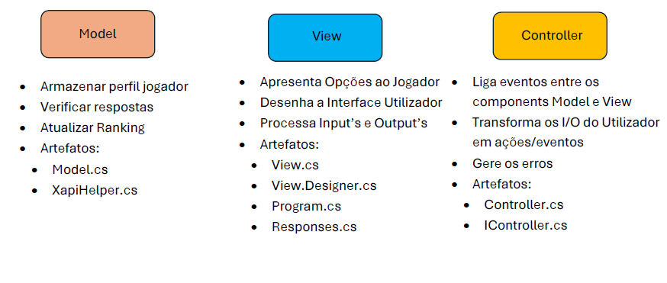
Responsabilidades por componente

Slide 4
Aspetos desafiantes do uso de eventos e delegados
Jogo Quiz
O uso de delegados e eventos não foi uma característica do nosso programa, assumindo que foi priorizada a funcionalidade do jogo, no entanto, entende-se a necessidade dos mesmos para um maior desacoplamento e modularidade.

Slide 5
Aspetos desafiantes / interessantes do uso de exceções
O uso de exceções foi um desafio. Definir qual o comportamento a adotar no caso de falha de ligação com a API, sendo que existiriam as mais diversas possibilidades, término de jogo, mensagem de erro, etc.
Através de uma exceção foi possível verificar a interligação entre todos os componentes MVC, o que se tornou um desafio, dado o conhecimento que existia por componente, no entanto, interessante originando um maior entendimento da exceção no modelo MVC.

Slide 6
O que concluímos ? O que melhorar ?
O MVC é um modelo que permite numa primeira instância definir por completo a independência entre componentes, permitindo uma modulação, escalabilidade, independência, simplicidade e rastreabilidade do código do programa.
Implementação das funcionalidades originalmente pensadas, entre outras.
Jogo Quiz

Slide 7

Obrigado! Bom jogo!
d3vn3rds@gmail.com

